Slide 1
Star Wars team pj
Introduce of Star Wars Series
Park-No-yeong / Kim-ji-hyeon
Lee-woo-jin / Lee-Su-jin

Slide 2
Table of series page
Main index
sub-1 Bad batch
01
02
Sub-2 The mandalorian
Sub-3 ahsoka
03
04
Developed by Park-No-yeong
Developed by kim-ji-hyeon
Developed by
Lee-woo-jin
Lee-Su-jin

Slide 3
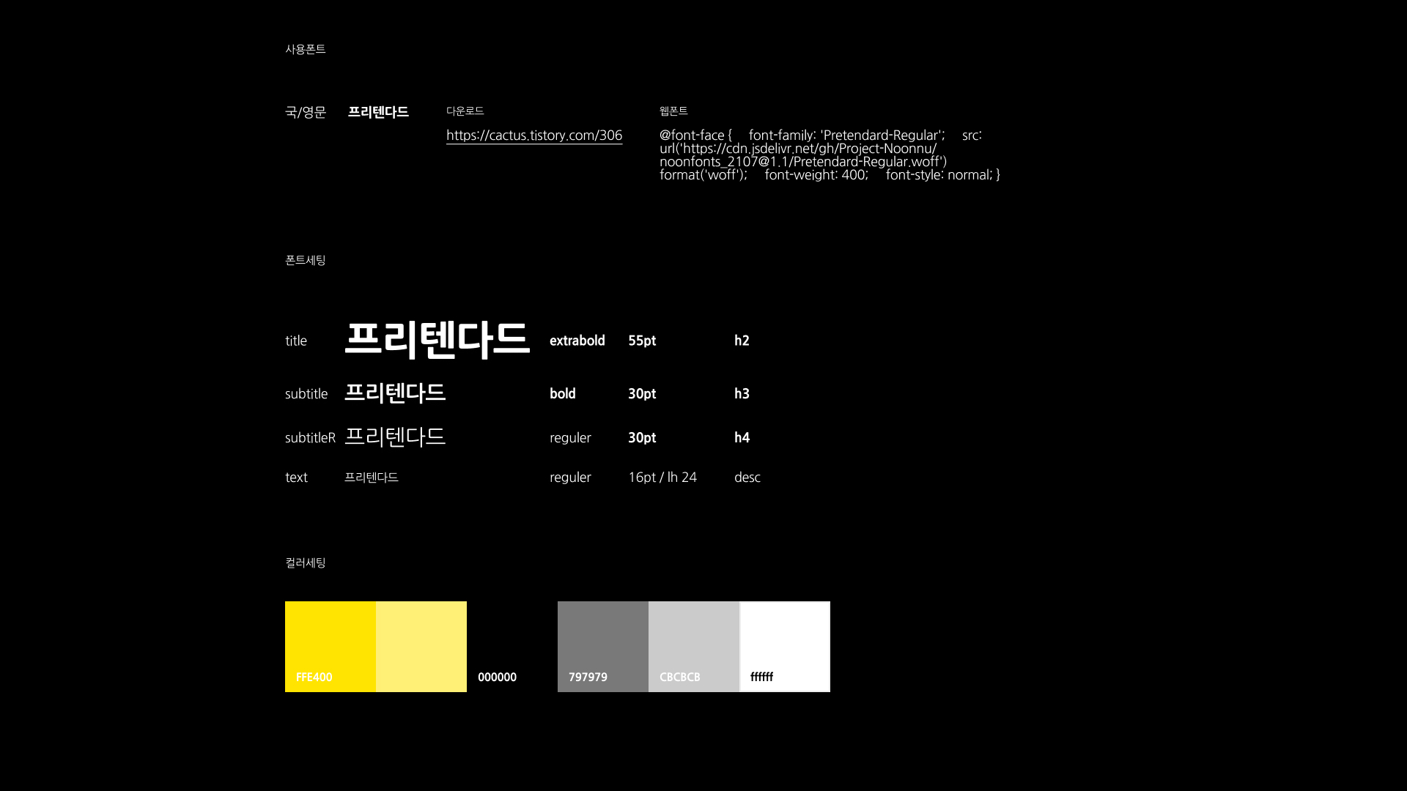

Slide 4
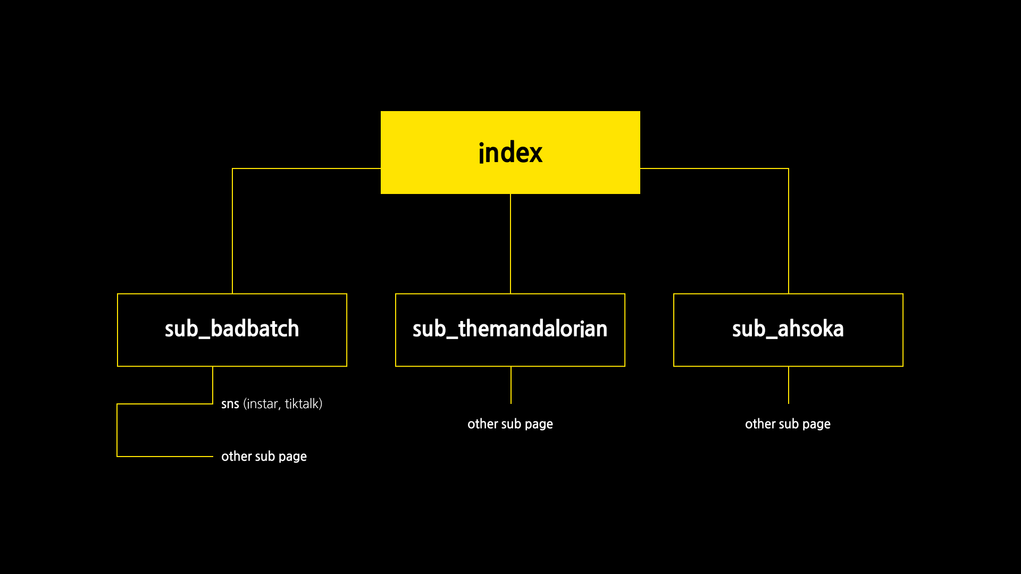

Slide 5
01
Main index
Developed by Park-No-yeong

Slide 6
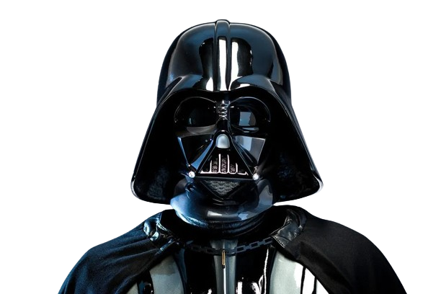

Slide 7
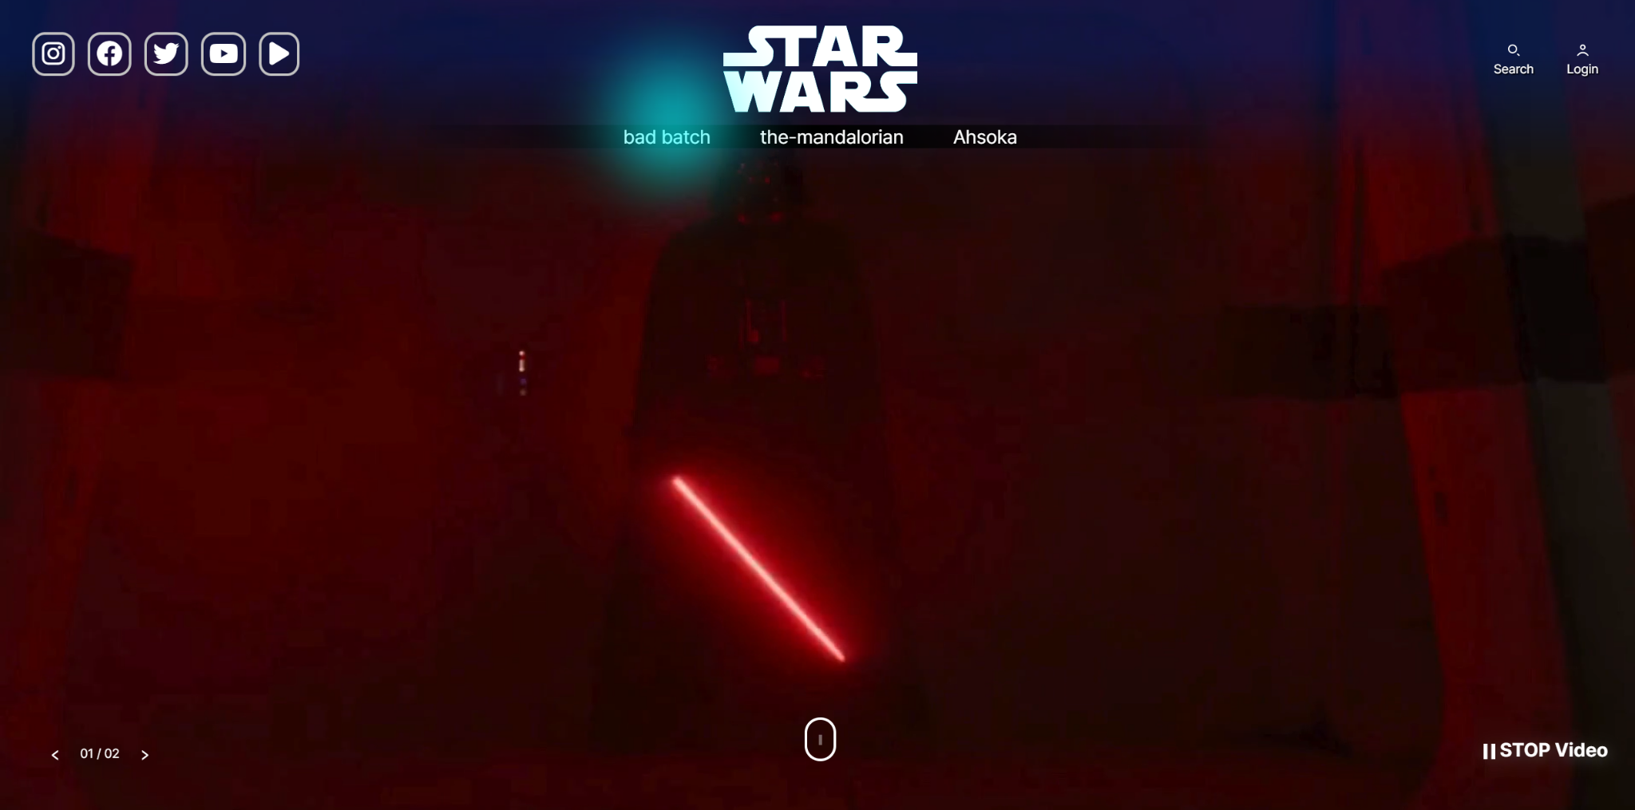
2
(공통) 페이지 로드시 로고 등장 애니메이션 적용
1
(공통) window.innerwidth 가 700px 이하일시 토글버튼 형식으로 메뉴 드랍다운
5
(공통) 마우스 좌표값을 ele의 top, left 값으로 지정. Transition 주어 부드러운 커서 포인터 효과
3
4
버튼 클릭시 txt값 변경 & 배너 left값 변경 (모바일시 드래그로 이동)
버튼 클릭시
txt & icon 전환 비디오 play or stop 토글

Slide 8
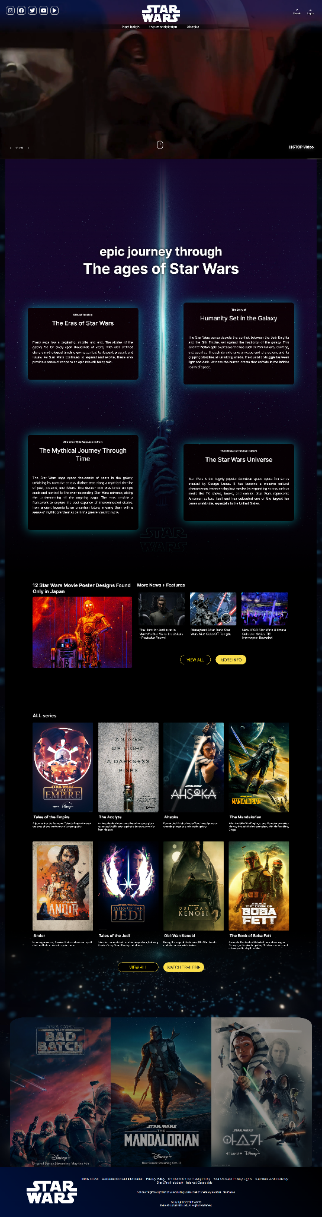
1
Intersection Observer로 요소별 화면등장시 opacity, shadow 조절
2
개별 item 클릭(토글)시
각각 item 값을 분기 후
데이터 객체에서 개별 데이터를 불러와 상세 image/txt를 구성

Slide 9
1
개별 item 클릭(토글)시
각각 item 값을 분기 후
데이터 객체에서 개별 데이터를 불러와 상세 image/txt를 구성
2
이미지 mouseover 시 해당 ele는
flex basis를 늘리고,
나머지 형제요소는 flex basis를 줄임
( settimeout으로 약간의 시차 줌)

Slide 10
02
sub-1 Bad batch
Developed by kim-ji-hyeon

Slide 11
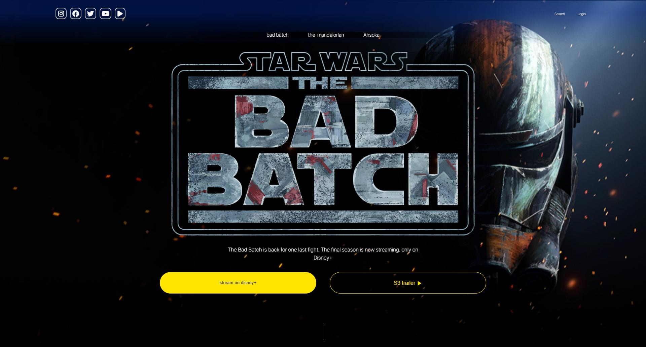
point
페이지 목적
사용자에게 스타워즈 시리즈 중 bad batch에 대한 정보전달
서브페이지 공통 처리
공통요소 클래스 설정(버튼, 텍스트 사이즈 등)
GNB, footer, 마우스 커서effect 및 스크롤은 메인페이지에서 전달
반복데이터는 map 또는 forEach를 사용

Slide 13
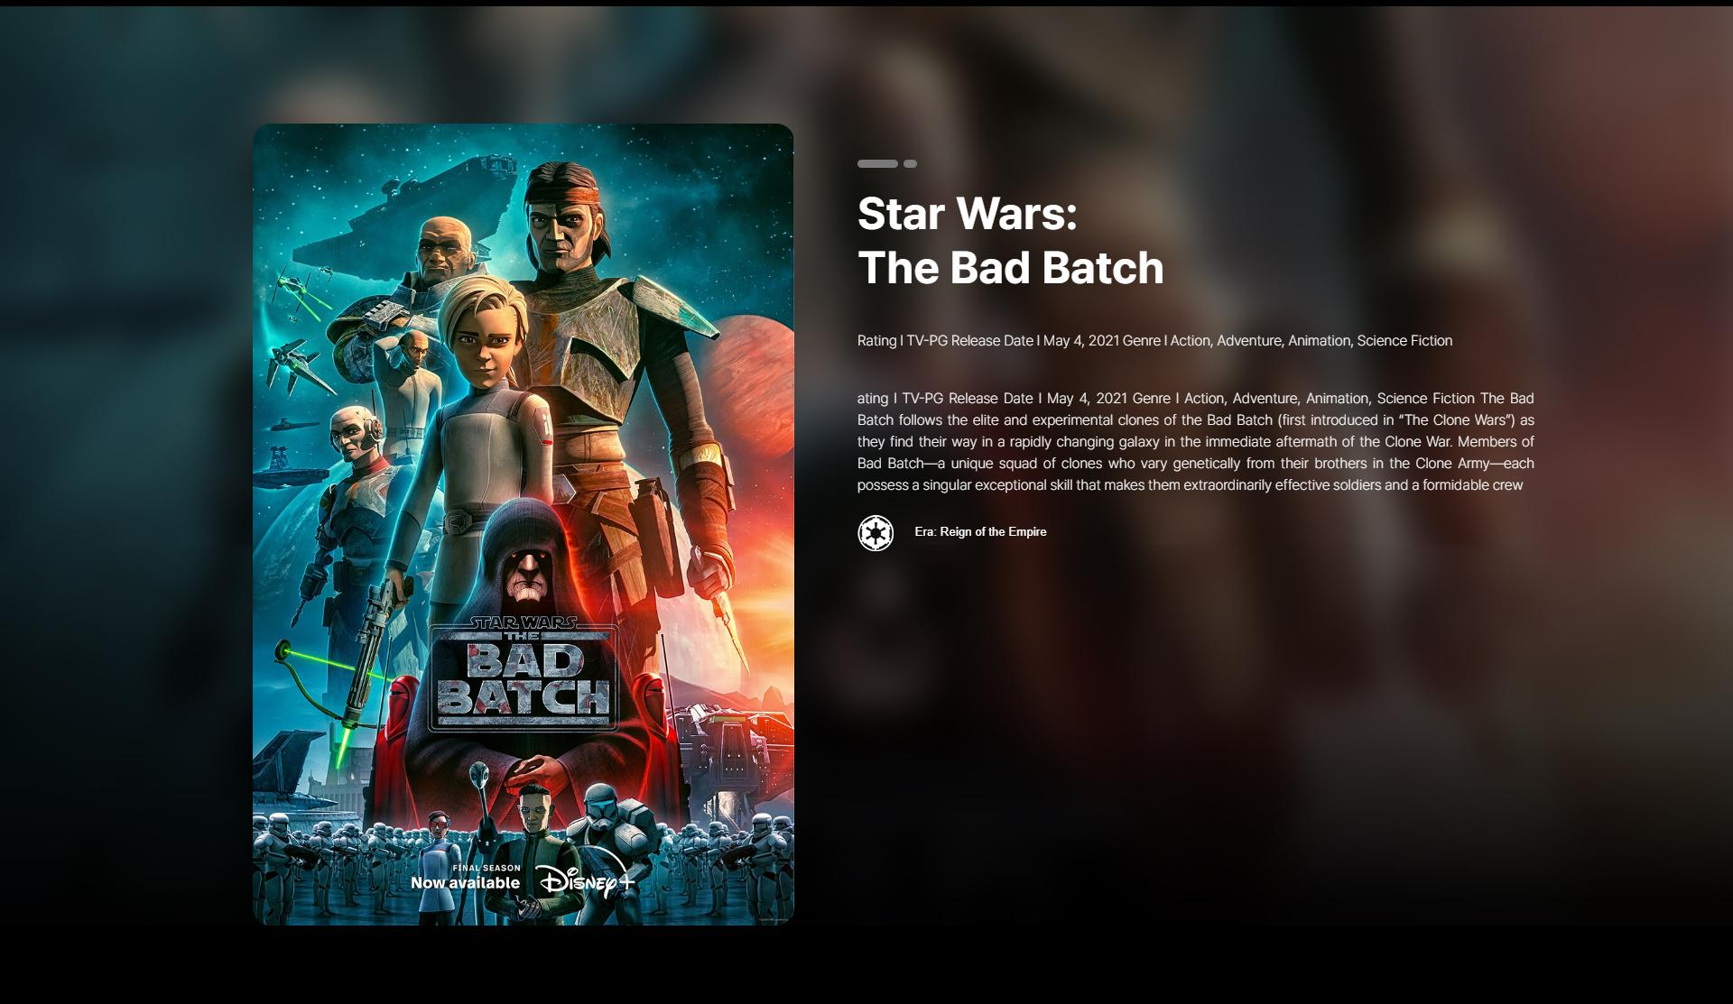
[top]
Col 시스템을 활용하여 배치
미디어쿼리 또한 col 시스템을 활용하여 진행
1
호버시 svg 화살표
애니메이팅

Slide 14
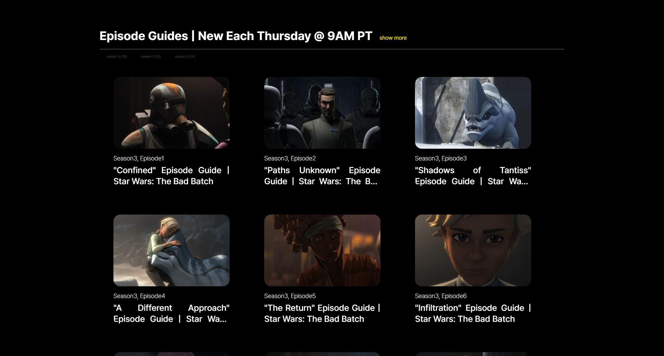
미리 세팅된 배열객체에서
map으로 데이터 생성
Flex로 배치 후 각 li의 width 값은 calc(100%/n) 으로 계산

Slide 15
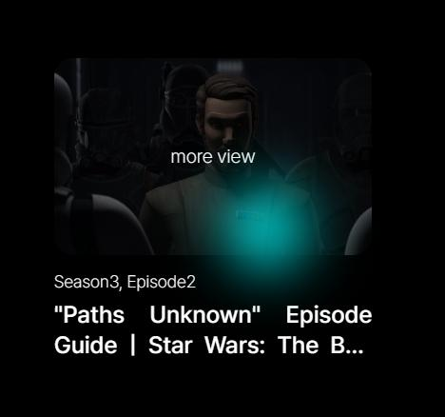
Hover effect
(효과 재활용을 위한 별도 클래스 제작)
이미지박스 “overflow:hidden”
이미지 “scale 1.5” 처리 후
“Opacity 0.8” 처리
가상요소로 텍스트 추가

Slide 16
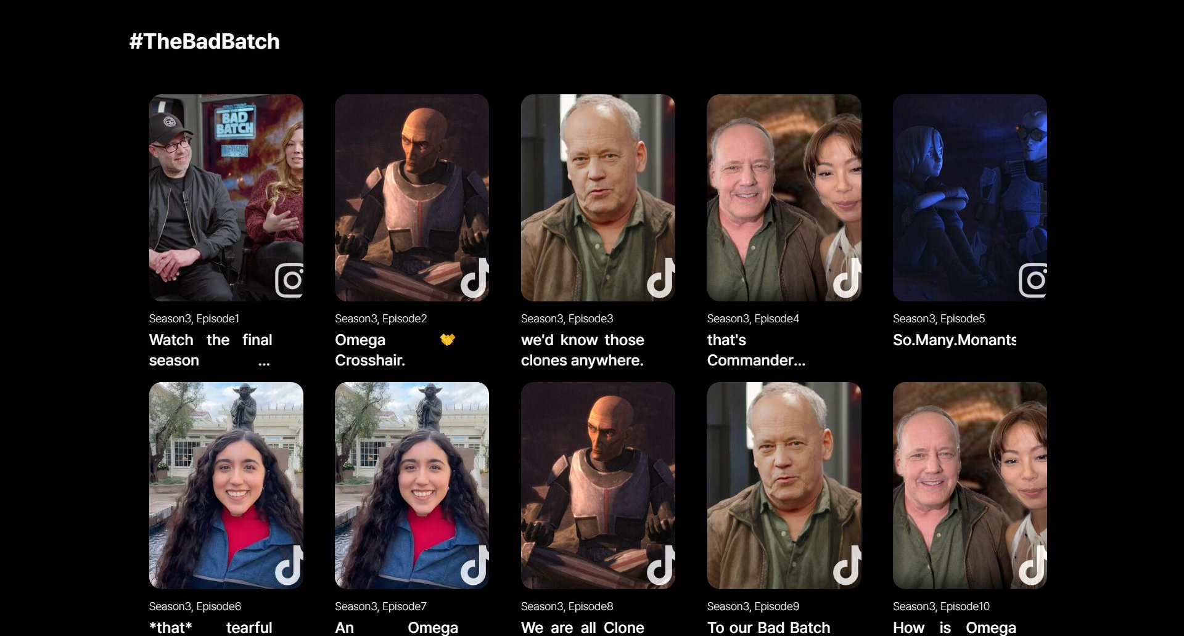
Episode 영역과 동일하게 처리
호버효과는 별도로 제작한
호버효과 클래스 적용하여 진행

Slide 17
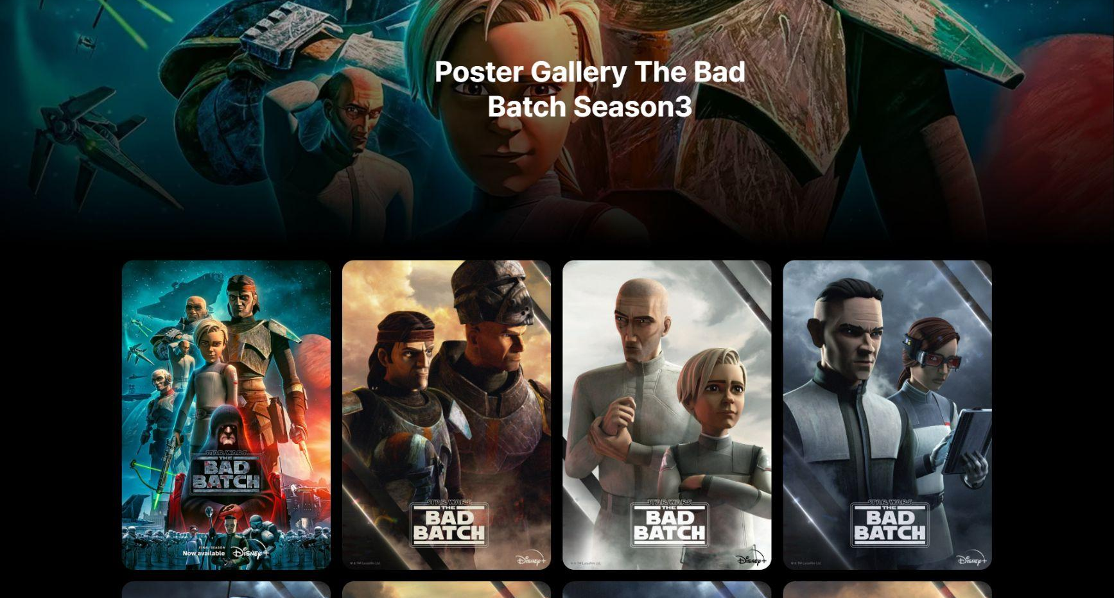
원본 페이지에서되 포스터 섹션을 따로 빼놓을 정도로 비중이 있는 곳이기에 보다 직관적으로 배치하여 이용자가 페이지에 머무는 시간을 늘림
CSS
Grid를 사용하여 배치
On 클래스를 설정하여 별도의 스크립트 작성 없이 클래스 토글 만으로 작동 할 수 있게 셋팅

Slide 18
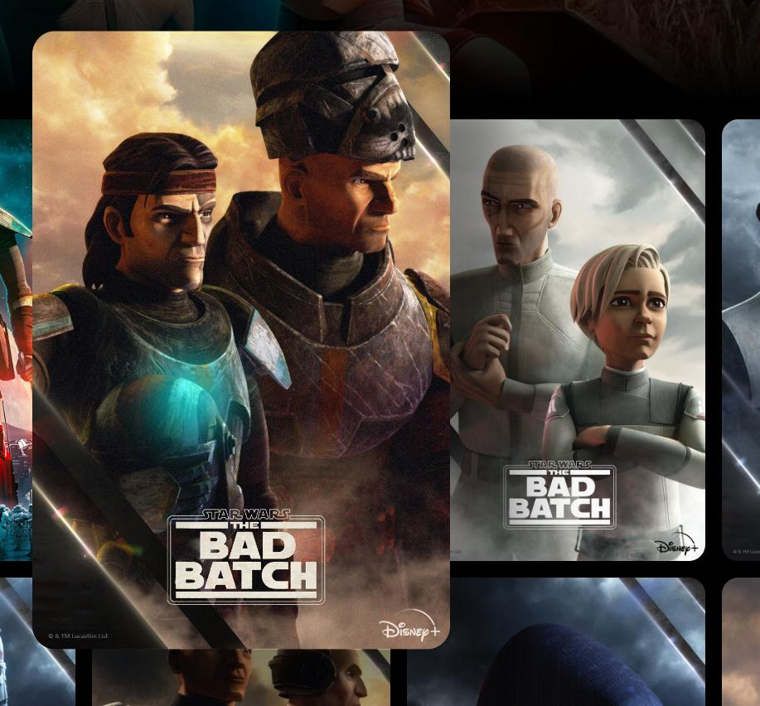
JS
addEventListener로 on 클래스 토글
Mouseenter => class add
Mouseleave => class remove
forEach를 돌며 객체로 li 생성 후 해당 li에 이벤트 설정 후 if문을 사용하여 ele가 활성화 된 요소일 시 클래스 추가/제거를 하도록 설정함
해당 forEach문은 뒤의 히든 되어있는 창에
데이터를 할당할 때도 사용

Slide 19
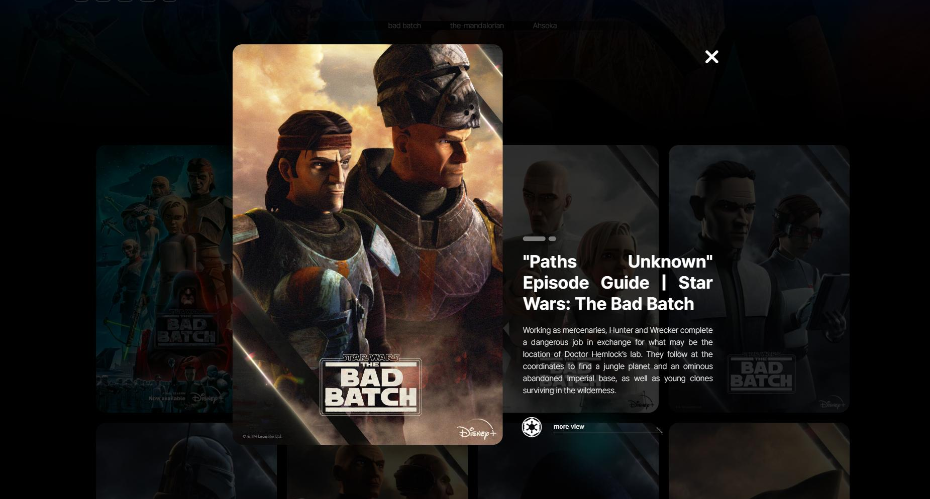
해당되는 li 클릭 시 “Display:none” 시켜놓은 레이어에
on 클래스 추가 하여 “display:block” 으로 변경
“position: fixed”를 주어 스크롤 시에도 컨텐츠 고정
class remove: Close 버튼 클릭
클릭된 객체 데이터 구분 및 할당:
앞의 forEach문을 돌때 선택된 ele의 idx값으로 객체를 구분하여 미리 구성되어있는 레이아웃 코드가 담겨있는 함수에 해당되는 순번의 데이터가 들어가도록 함.
해당 함수를 앞전에 생성해놓은 forEach문에 onclick 클릭시 idx값을 전달하여 코드가 셋팅되도록 함수호출

Slide 20
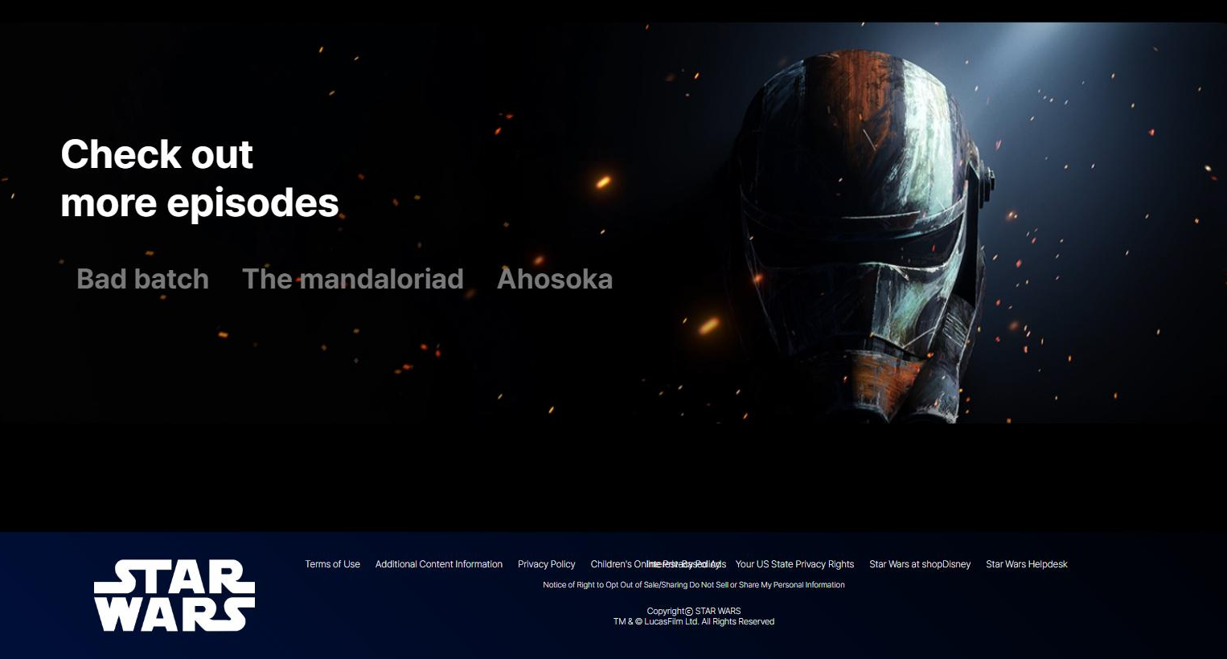
Top 버튼 대신 하단 서브 공통배너를 추가하여 서브 페이지 이동에 편의성 줌 (로고 클릭시 top으로 이동)

Slide 21
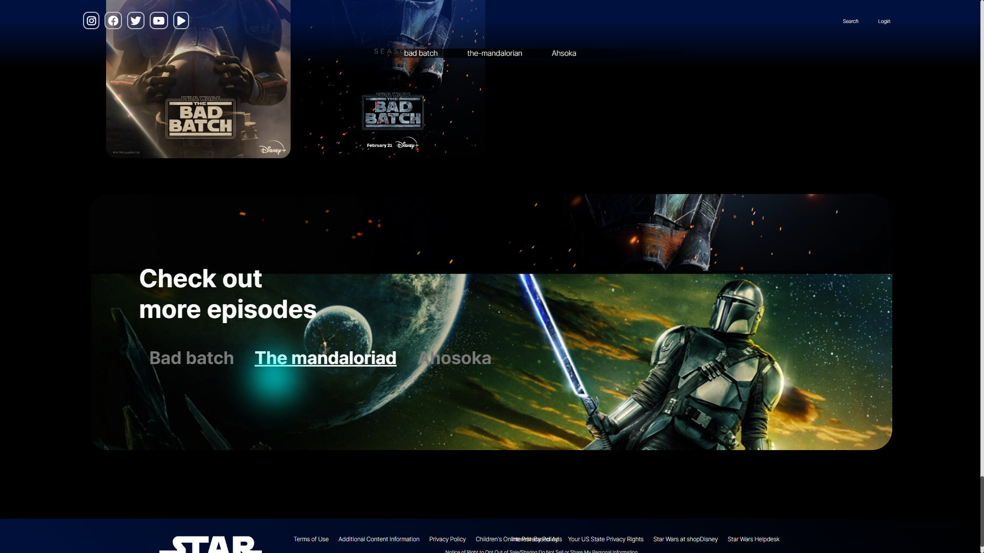
Mouse enter:
1.
윈도우 기본값 설정off (preventDefault)
2. Li의 idx값을 불러와 100% x idx 으로 계산하여 이동값 및 길이 설정
3. 오버된 값들은 부모인 ul에 overflow:hidden을 주어 숨김처리
)

Slide 22
03
sub-2 The - Mandalorian
Developed by Lee-woo-jin

Slide 23
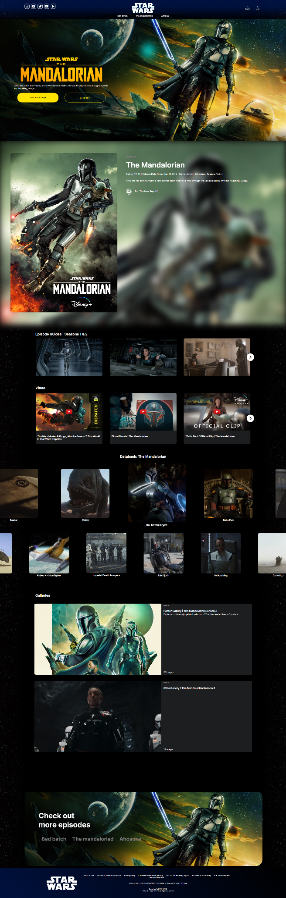
The Mandalorian 정보 페이지
뒷배경 이미지 블러효과

Slide 24
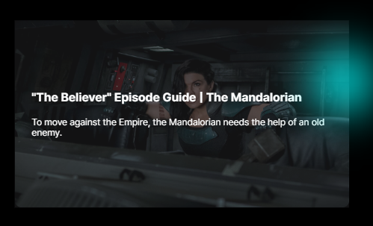
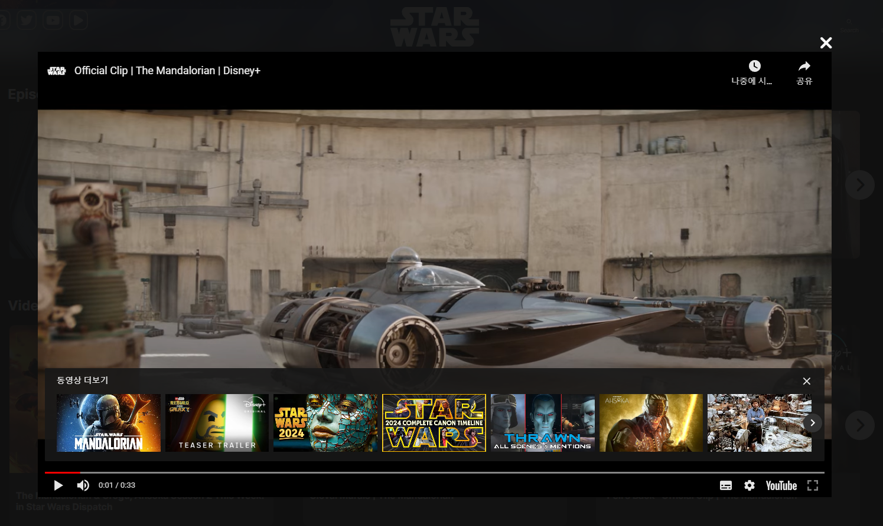
마우스 오버시 텍스트 노출
이동 버튼 클릭시 이미지 슬라이드
첫 이미지면 좌측 버튼이 사라지고 마지막 이미지까지 나왔을 때는 우측 버튼 사라짐
썸네일 이미지클릭시 동영상 팝업 + 유튜브 영상 재생 클릭 했을 때 클래스에 on을 넣어주고 닫기 버튼 클릭시 on 삭제

Slide 25
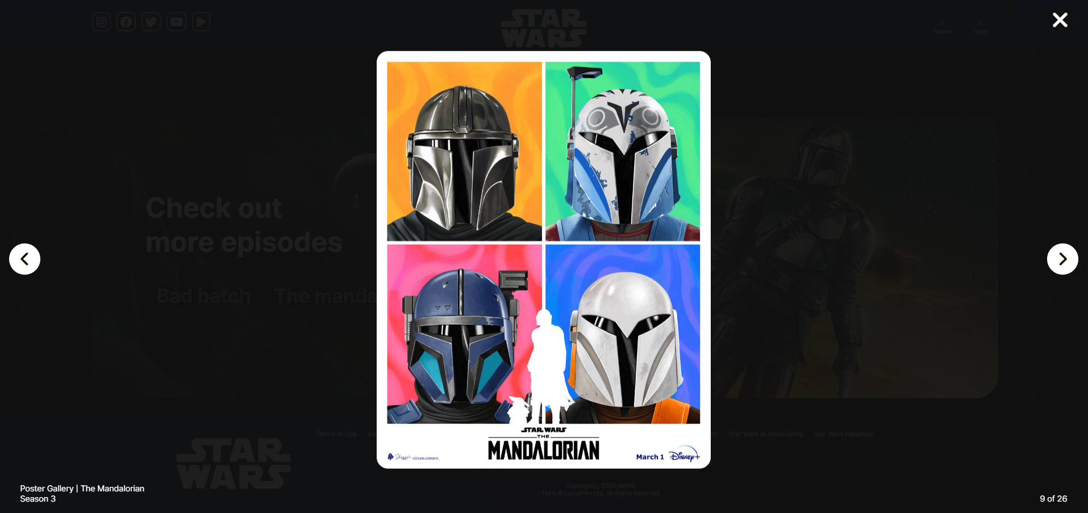
재귀호출 함수를 사용하여 이미지 무한 가로이동 자동슬라이드, 마우스 오버시 해당 이미지 확대 및 슬라이드 정지
클릭시 클래스에 on을 넣어주어 팝업효과, 이동 버튼 클릭시 이미지 슬라이드, 우측하단에 해당 이미지 순서 표시

Slide 26
04
sub-3 Ahsoka
Developed by Lee-Su-jin

Slide 27
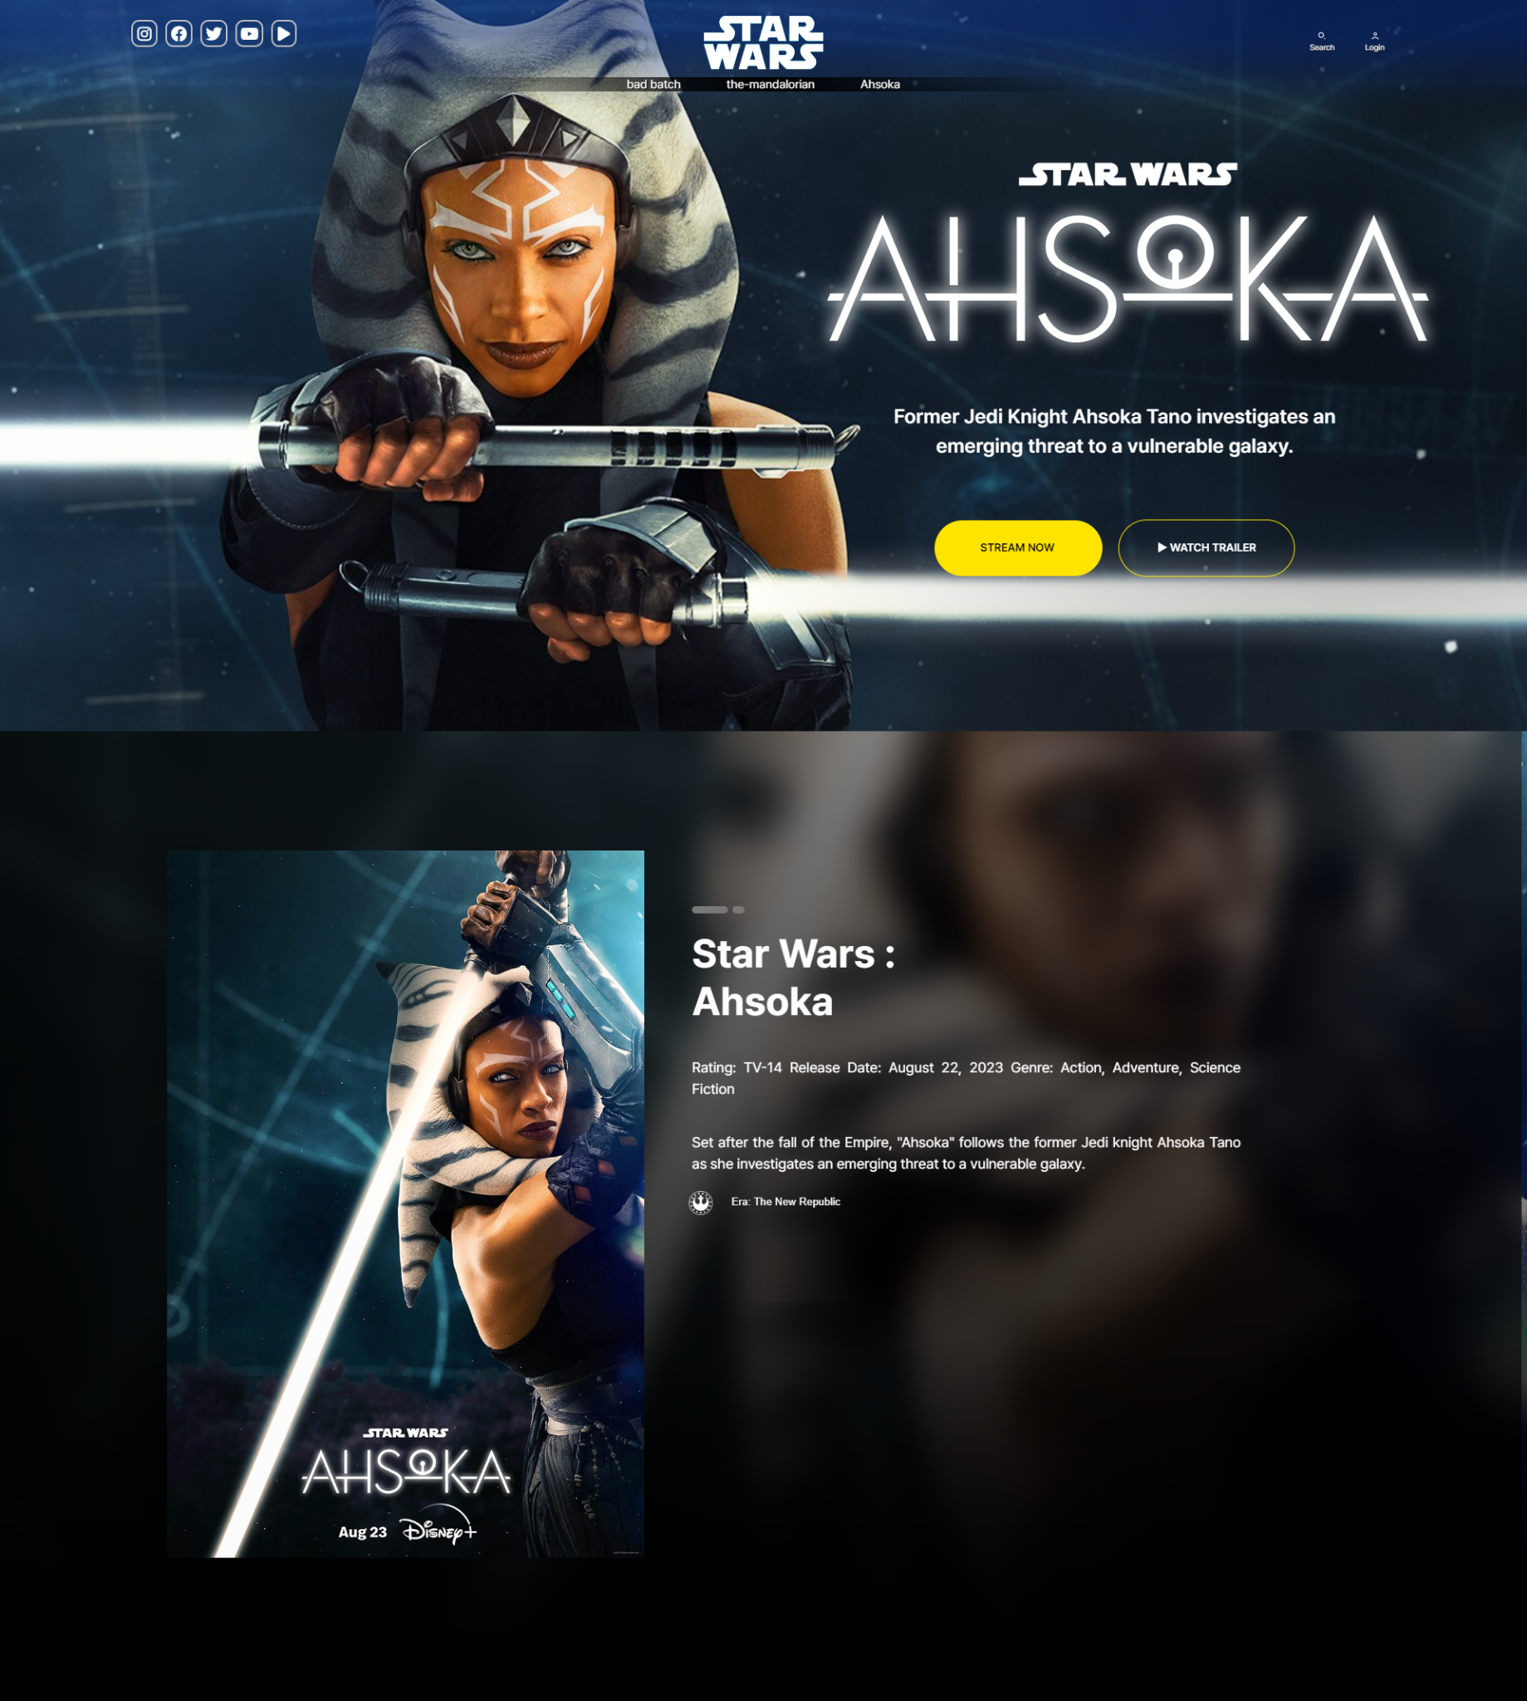
배경이미지 Blur & Gradient 효과
getBoundingClientRect를 이용한 스크롤 페이드 인/아웃 효과
시간차를 두고 컨텐츠가 나타나게 함

Slide 28
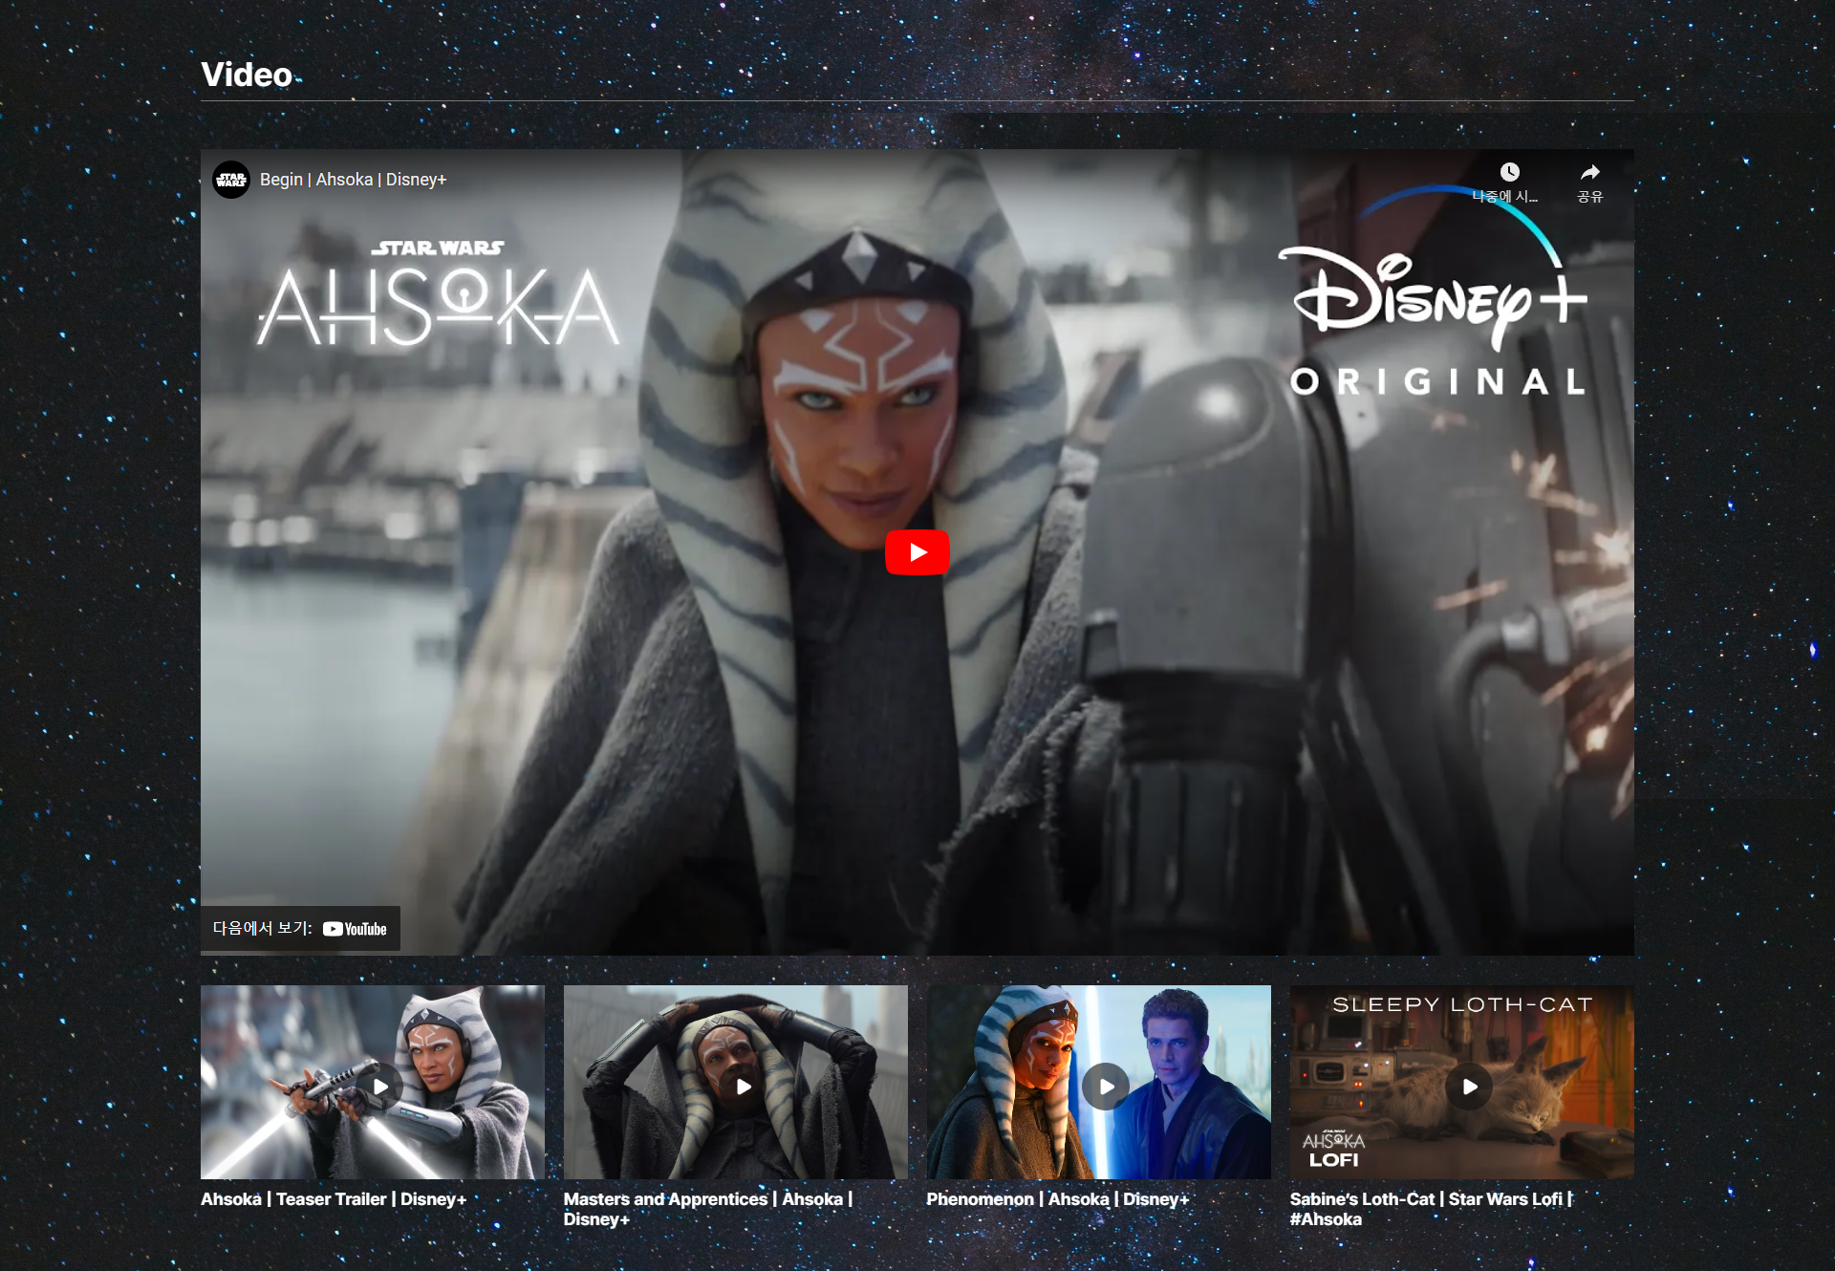
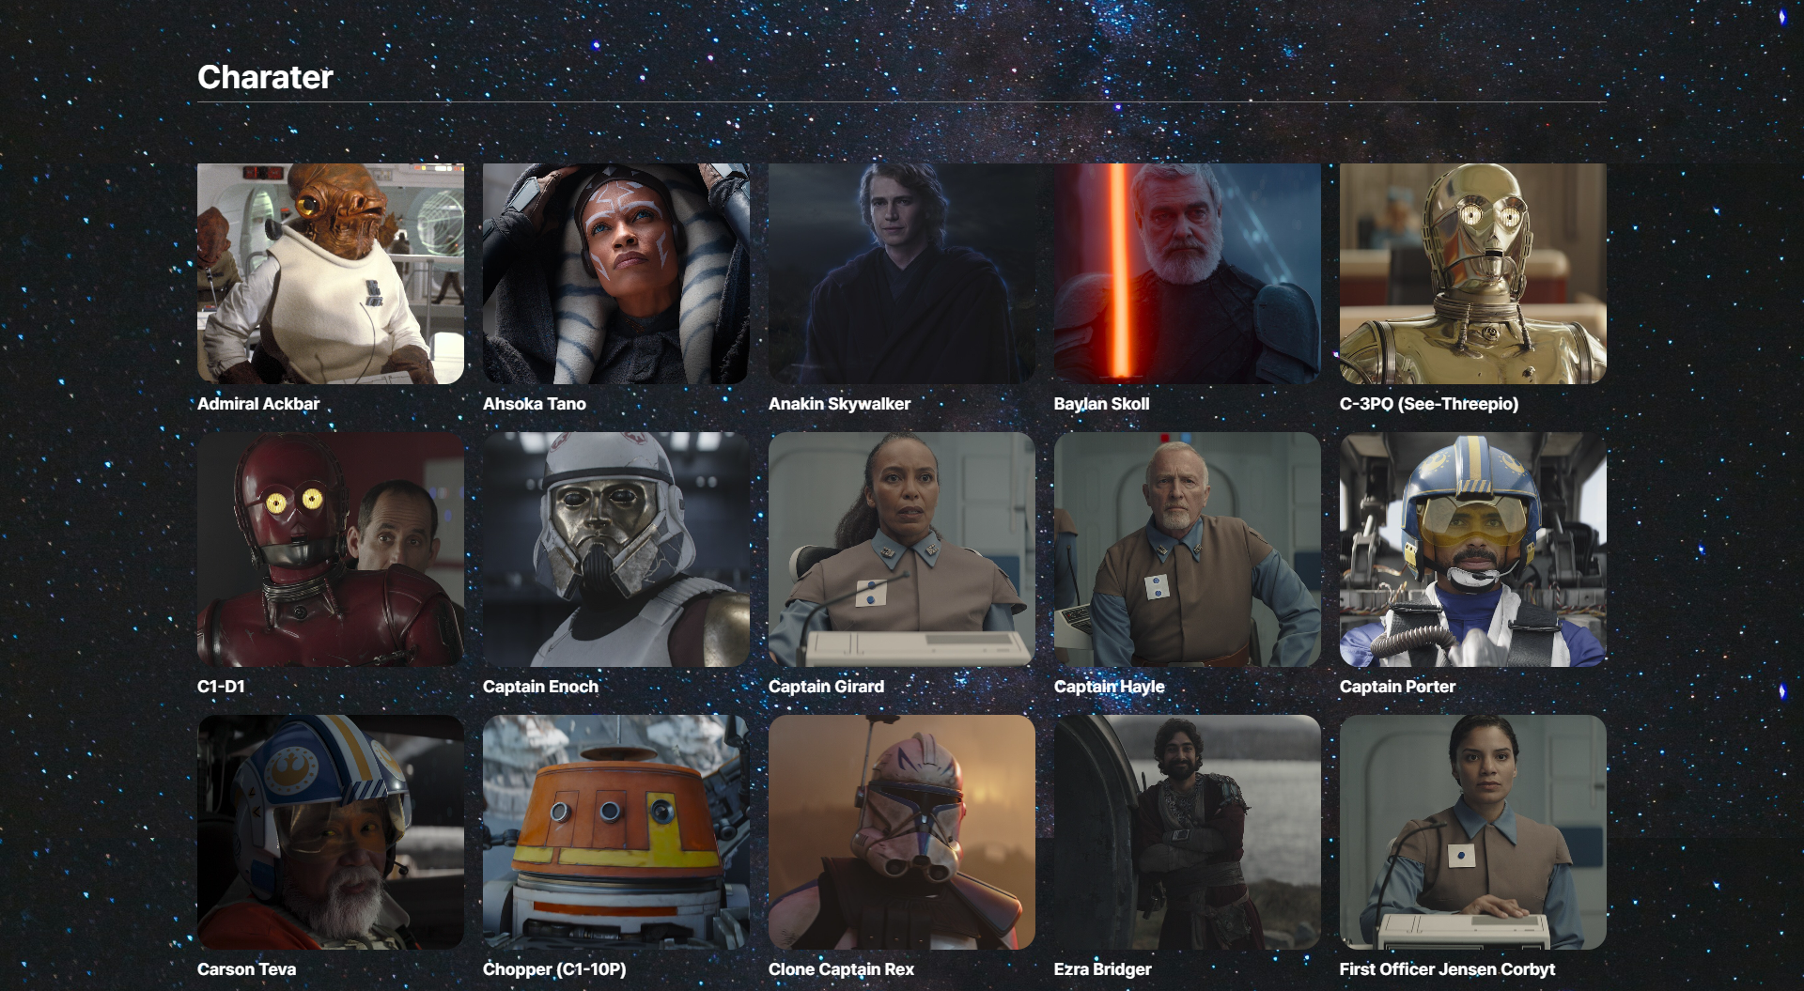
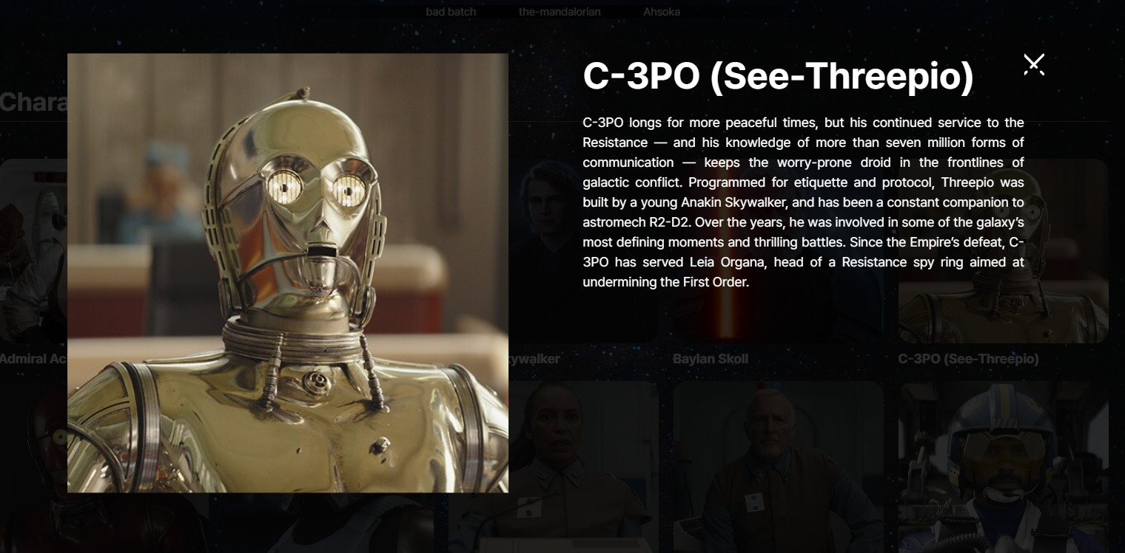
setAttribute로 비디오 영역의 아이프레임 src을 변경하여 영상 재생
배열객체 및 Grid를 사용하여 캐릭터 정보창 배치,
클릭시 캐릭터 정보창이 뜸

Slide 29
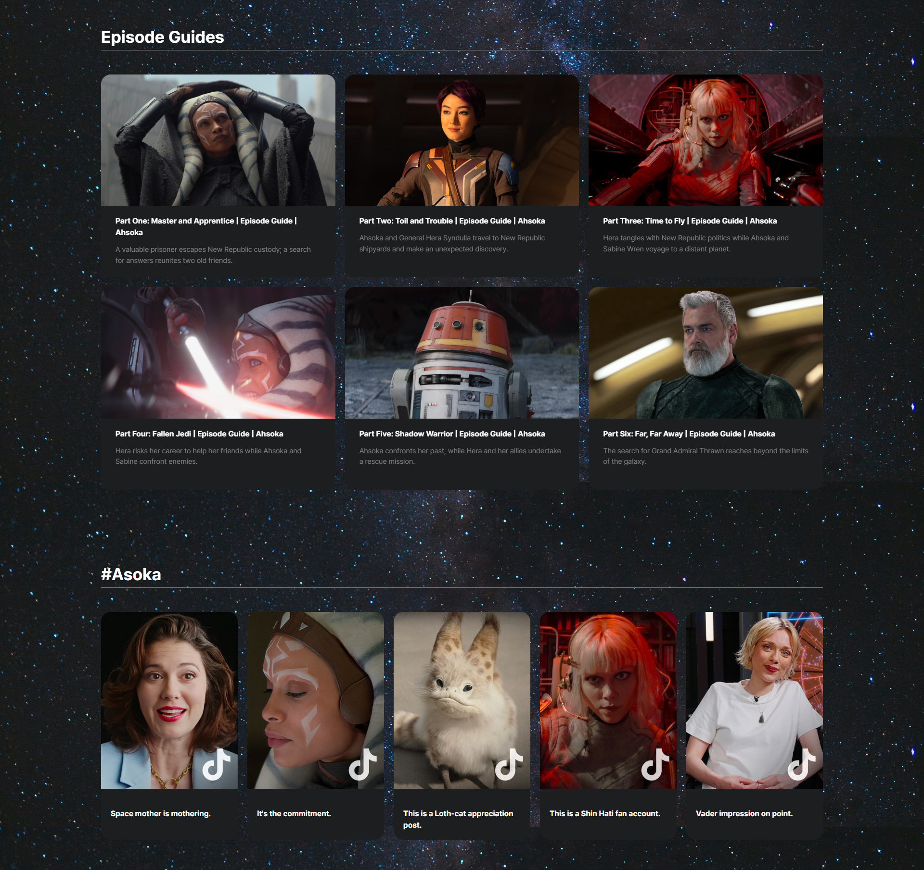
배열객체, Grid, Flex로 배치하여 반응형, 관리에 용이

Slide 30

Thank you for
watching
질문?

